Slide 1
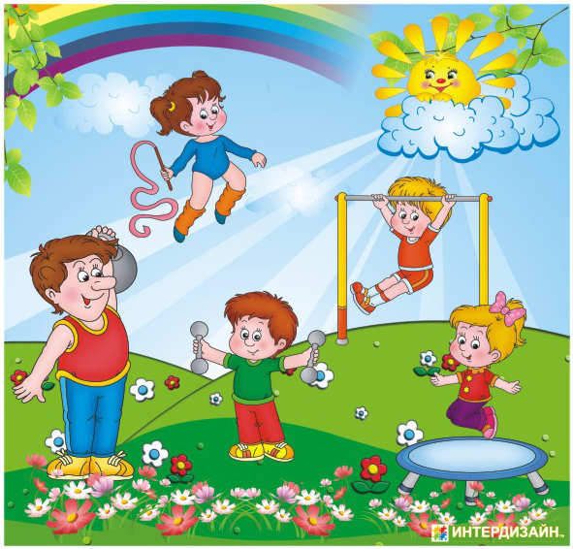
Двигательная активность как фактор укрепления здоровья
Подготовила: воспитатель МБДОУ ДС №11 Батавина Юлия Анатольевна
г.Сасово, 2019г

Slide 2
Актуальность
При анализе режима дня группы выявились факторы, ограничивающие двигательную активность детей: на проведение ООД отводится 150 минут в неделю: 60 минут это ООД ФИЗО и МУЗО. Остальные 90 минут отводится ООД, когда дети проводят большую часть в статичном положении (за столами, на ковре, стоя), а это увеличивает статичную нагрузку на определённые группы мышц и вызывает их утомление. Таким образом, снижается сила и работоспособность скелетной мускулатуры, что влечёт за собой нарушение осанки, искривления позвоночника, плоскостопие, задержку возрастного развития быстроты, ловкости, координации движений, выносливости, гибкости силы. Правильно организованная двигательная активность детей является важным условием их всестороннего развития и воспитания.

Slide 3
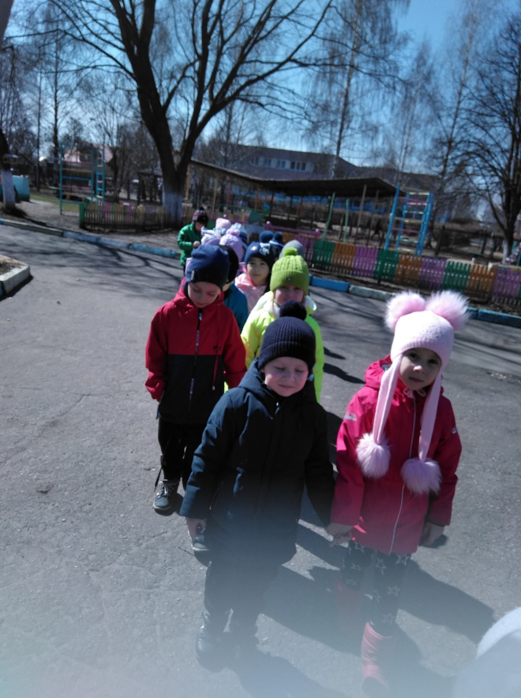
«Люди с самого рождения, жить не могут без движения»

Slide 4
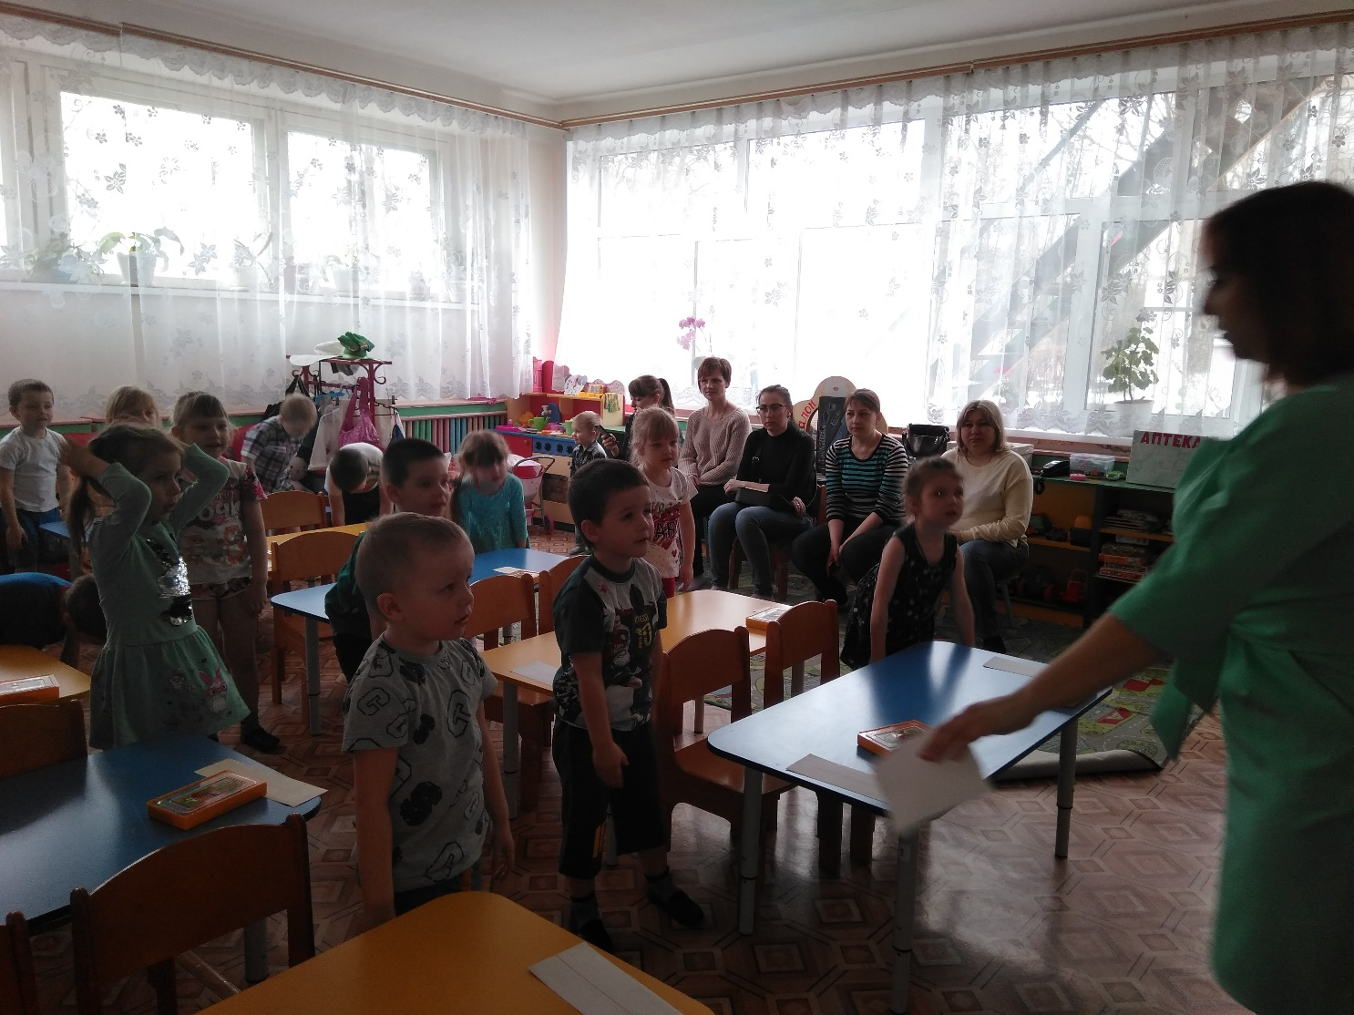
Двигательные паузы
Признаки утомления у детей появляются через7-9 минут. Поэтому физминутки должны быть необходимой составляющей любой непосредственной образовательной деятельности в ДОУ

Slide 5
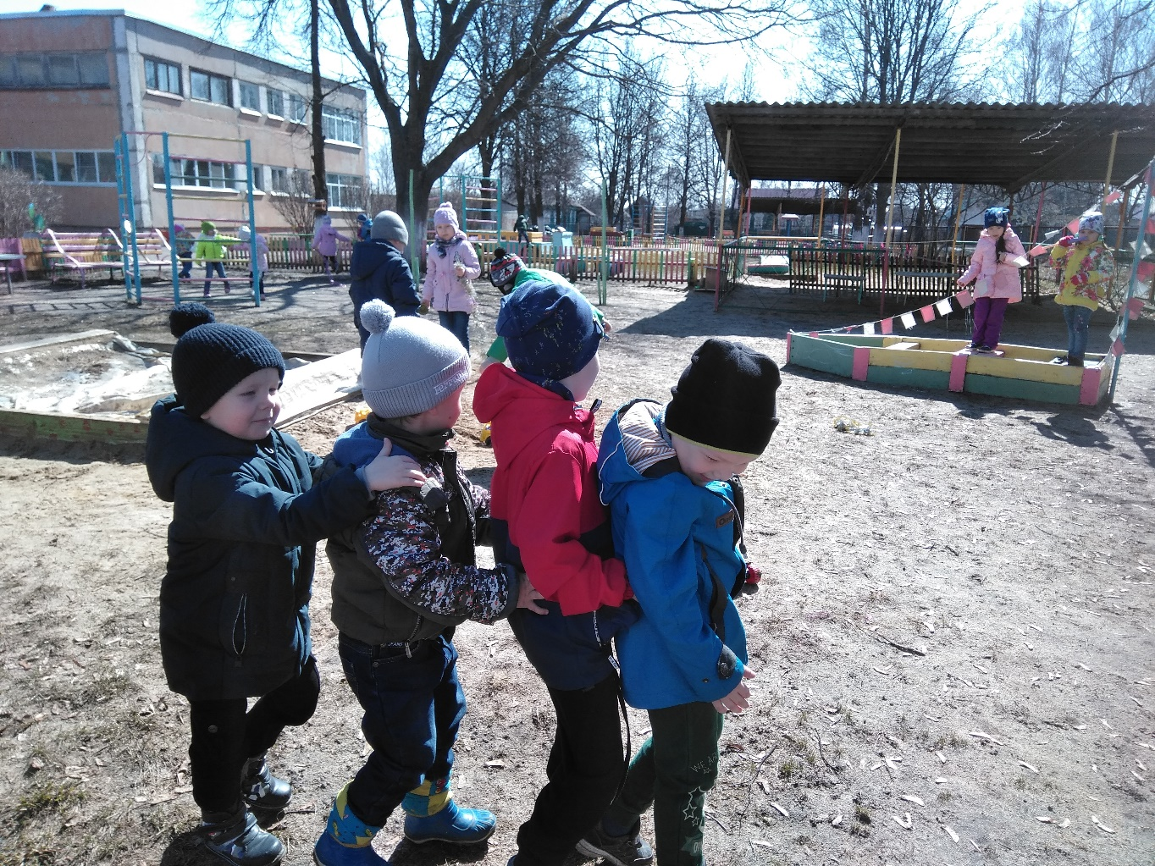
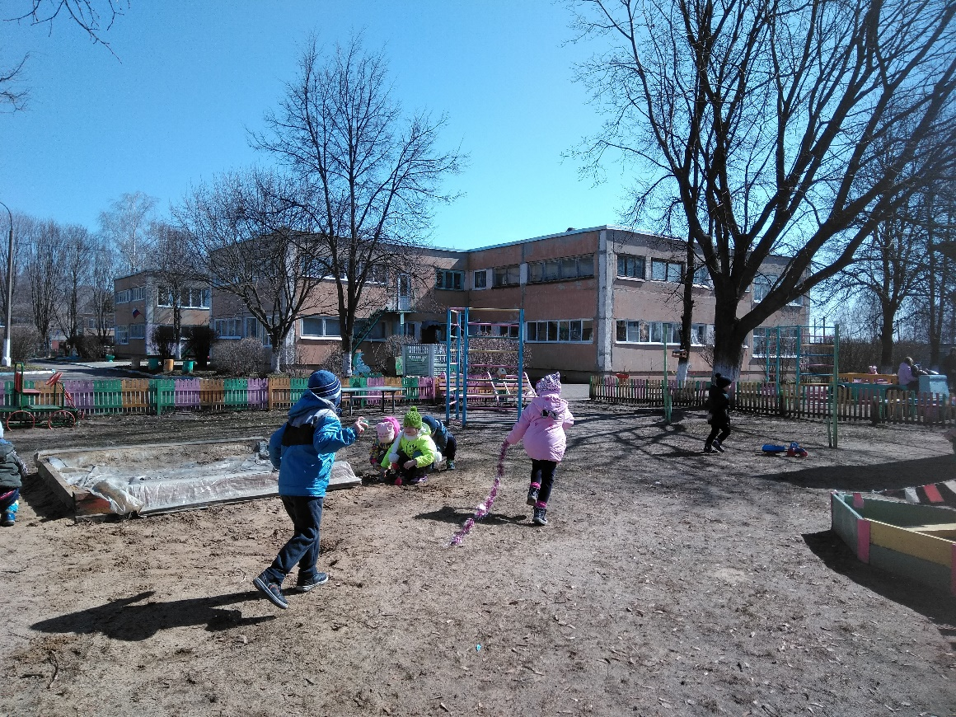
Самостоятельная двигательная деятельность

Slide 6
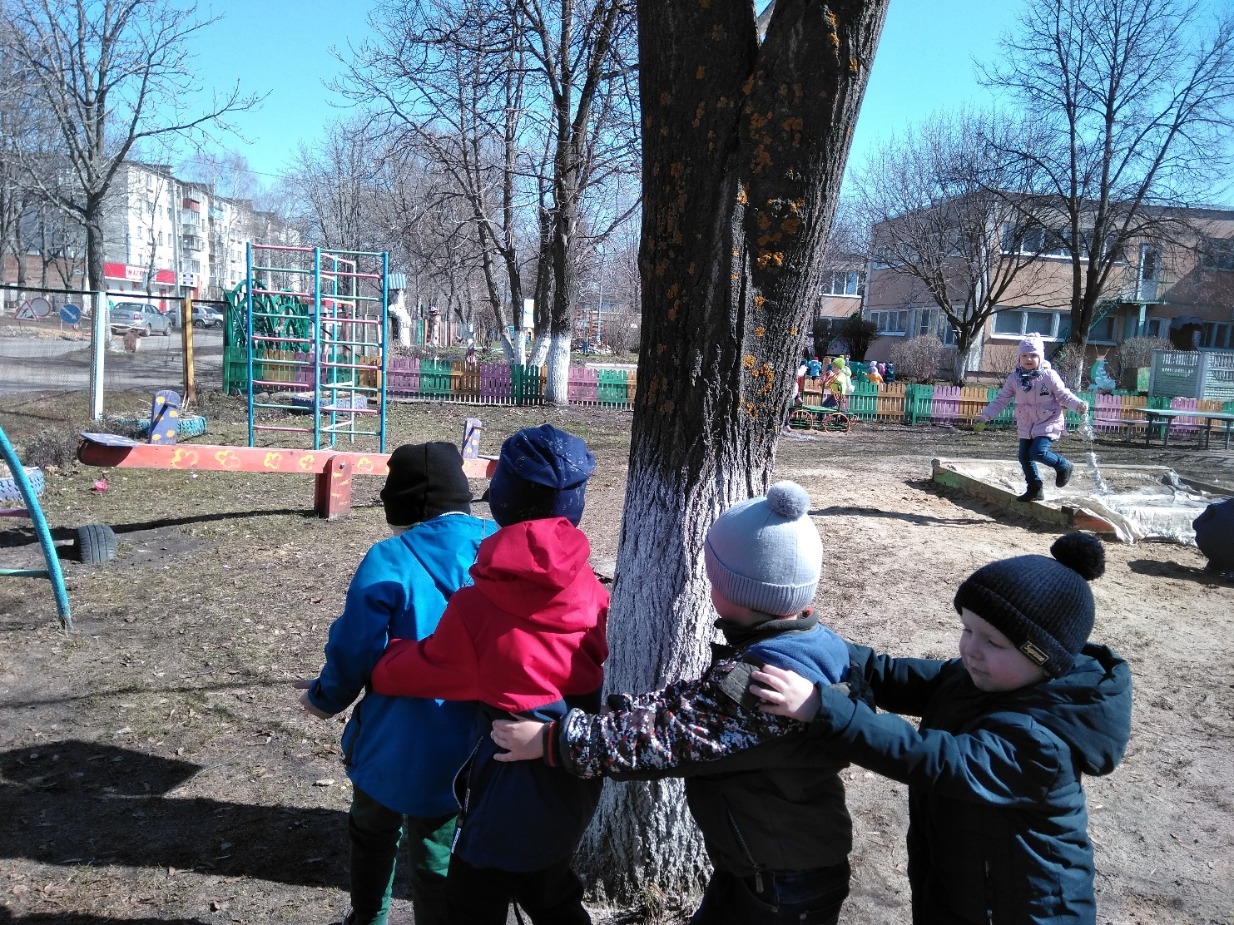
Подвижные игры
Развивают двигательные, сенсорные, познавательные и творческие способности

Slide 7
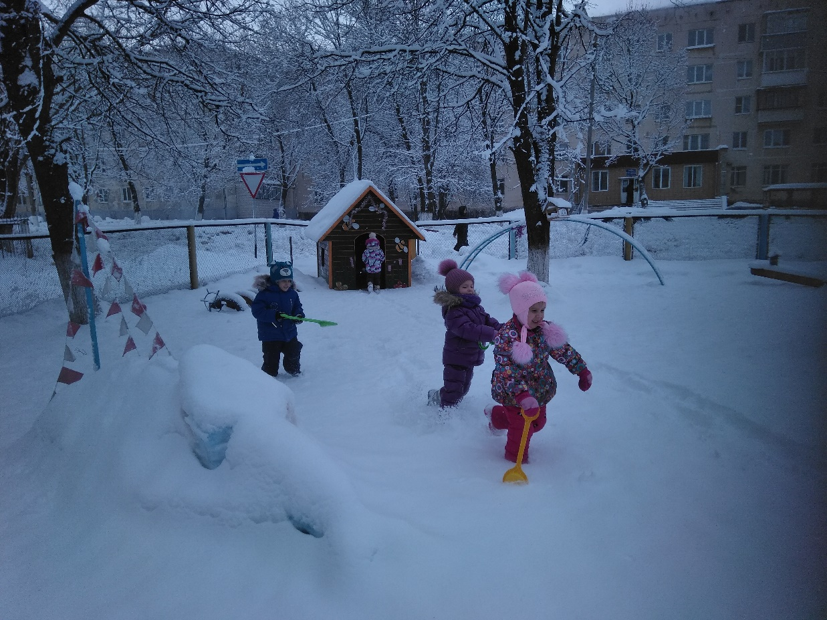
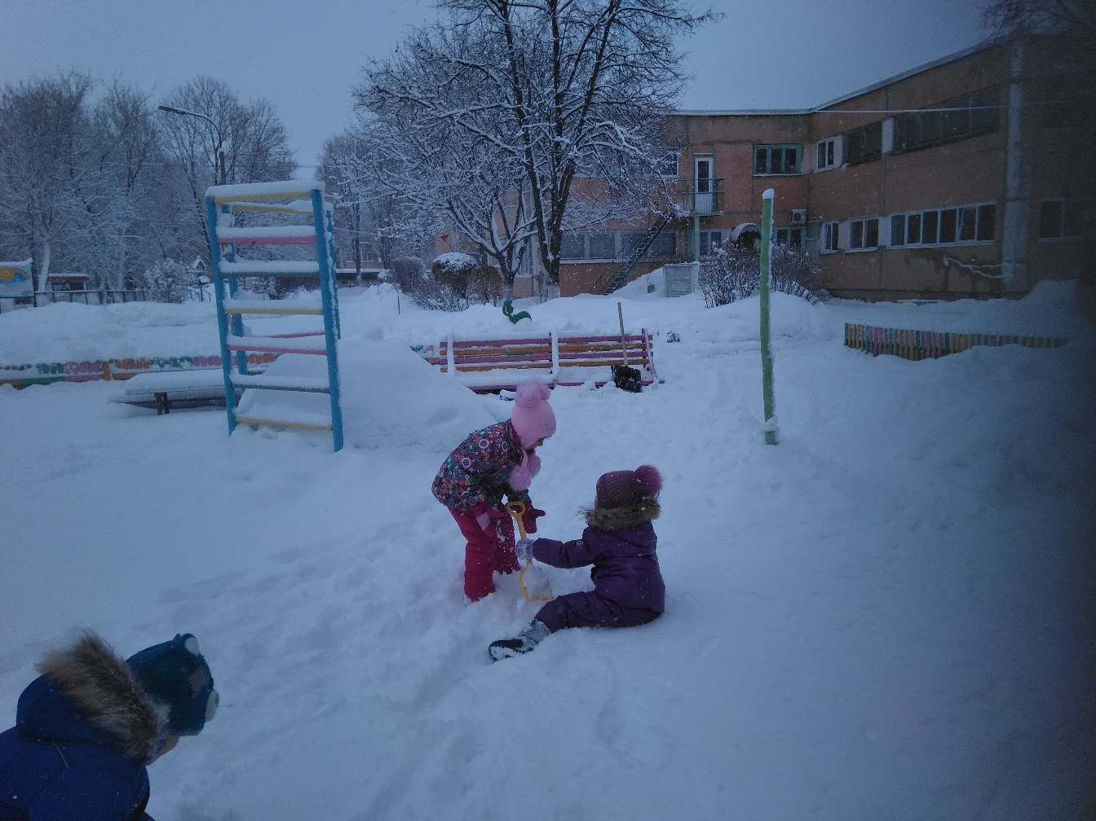

Slide 8
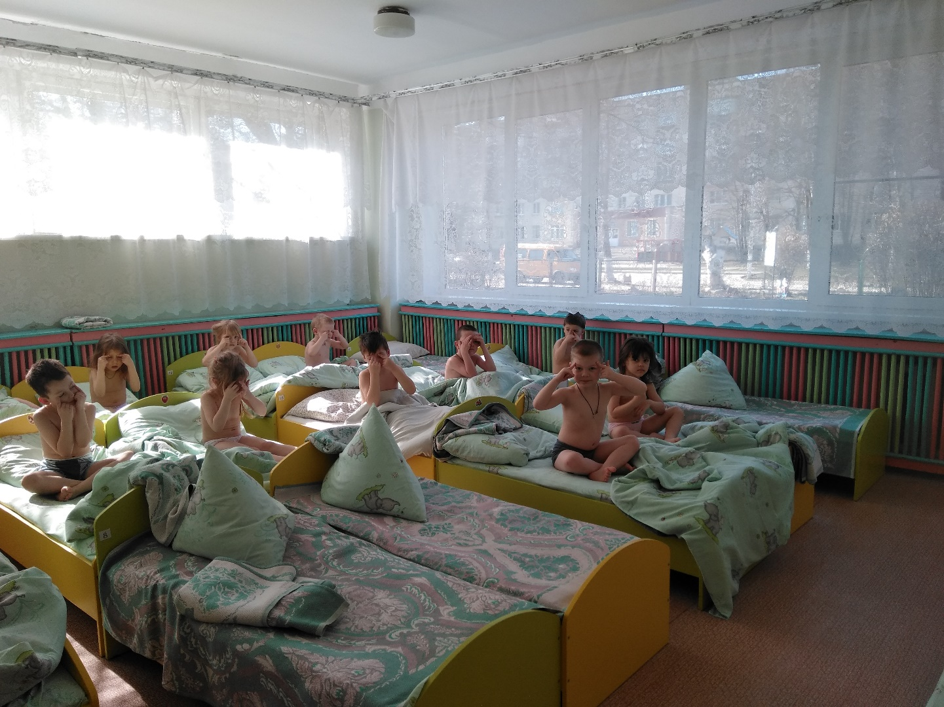
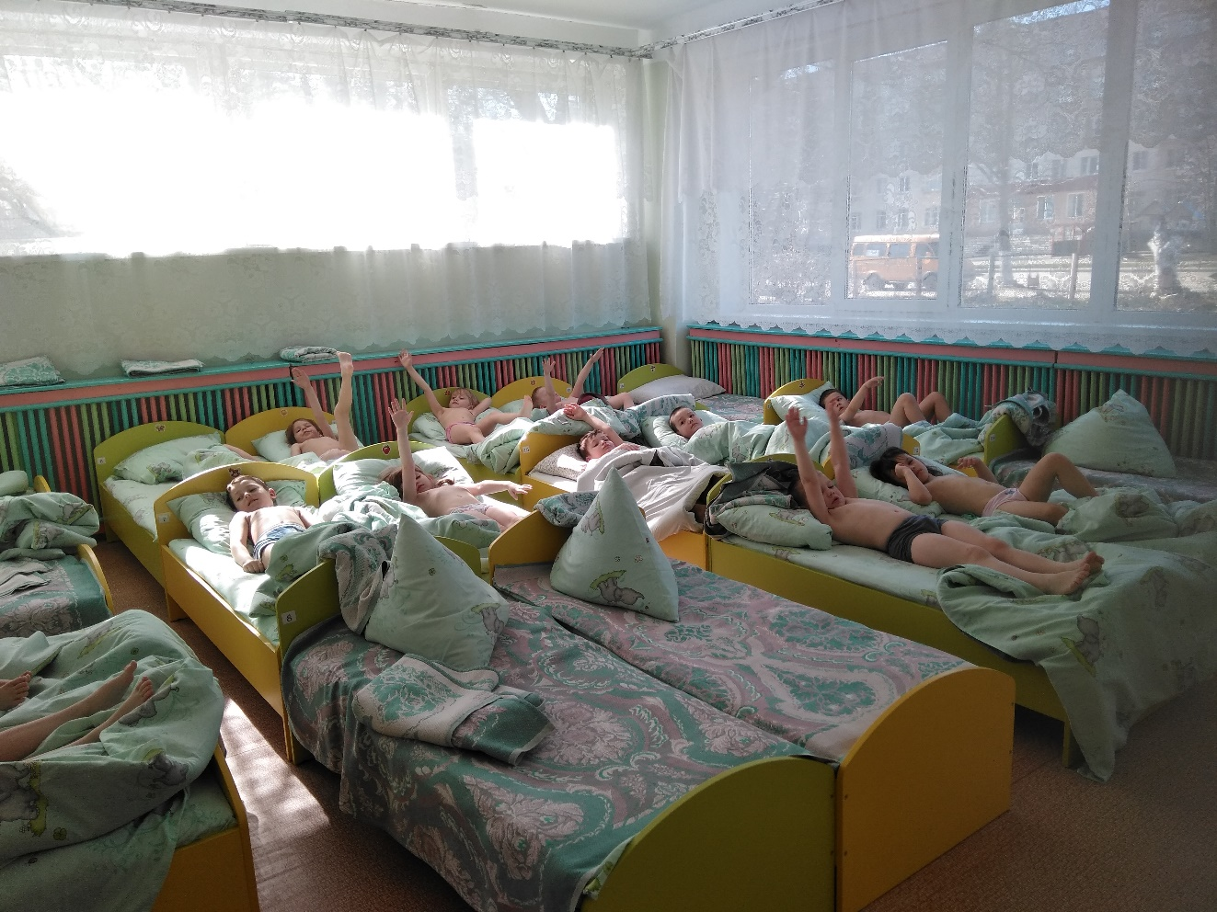
ГИМНАСТИКА ПОСЛЕ ДНЕВНОГО СНА
Способствует плавному переходу от сна к бодрствованию

